Slide 1
1. Развитие фонематического слуха детей Повторить слова со звуком Ж
Дружба, солнце, ужин, журнал, звонок, ящик, жена, гаражи, шорох, дракон, дружок, кожа, горчица, гусеница, бумажник, школа, пожарный, жакет, жених, овощи, баржа, скрипка, щенок, живот

Slide 2
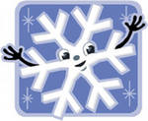
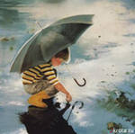
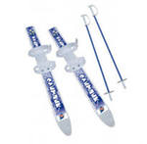
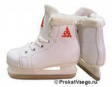
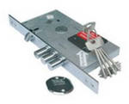
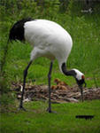
2. Работа в тетрадях
Назови картинки, в названиях которых есть звук Ж

Slide 3
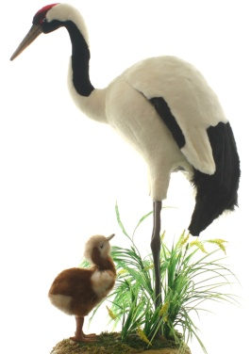
ОН – Она – Они –
Замени названия предметов словами

Slide 4
3. Дополнительные задания
Назвать слово, которое употребляется только во множественном числе. Придумать предложение с этим словом
Придумать по два слова – признака к каждой раскрашенной картинке
Лыжи (какие?), снежинка (какая?), лужа (какая?), ножницы (какие?), журавль (какой?)

Slide 5
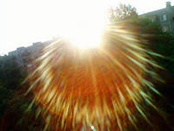
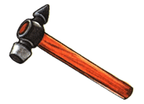
Закончить фразы словами, противоположными по значению. Повторить фразы целиком.
Снежинка холодная, а луч солнца… (горячий)
Ножницы острые, а молоток ….. (тупой)

Slide 6
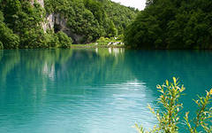
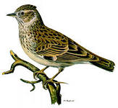
Лужа мелкая, а озеро …. (глубокое)
Журавль высокий, а жаворонок….(низкий)
Лыжи длинные, а коньки …(короткие)

Slide 7
Назвать слова со звуком Ж. Пересказать
Послушать рассказ и ответить на вопрос: почему детям стало жарко?
Женя и Жанна
Папа купил детям лыжи. Женя и Жанна обрадовались подаркам. Они быстро собрались и отправились в лес кататься. Зима, холодно, а им жарко!
По Е.В. Колесниковой

Slide 8
Молодцы!!!!

